Slide 1


2019.05.11
함성소리
With

Slide 2

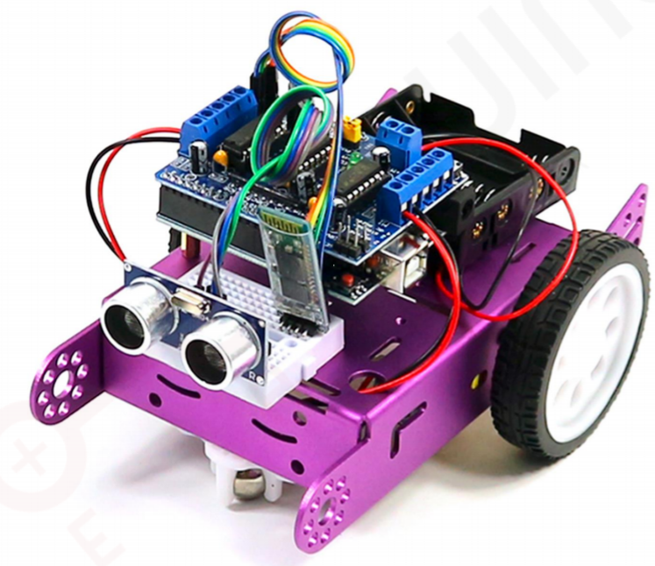
학습 목표
RC카를 프로그래밍 해서 작동시켜 봅니다.

Slide 3
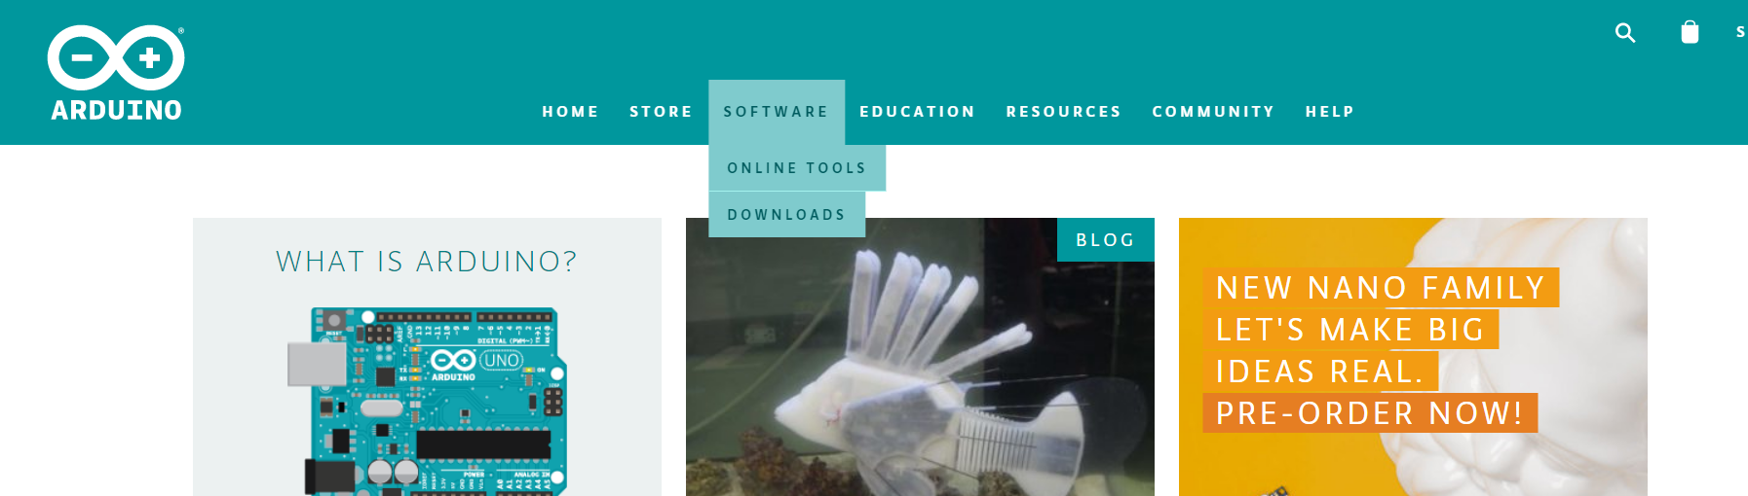
아두이노 설치
아두이노 홈페이지 접속

Slide 4
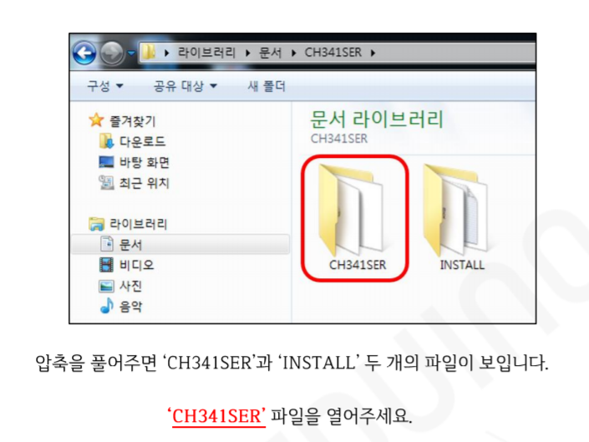
아두이노 설치
드라이버 설치

Slide 5
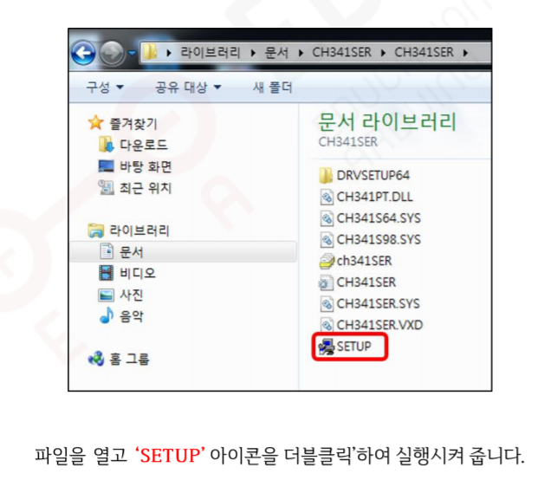
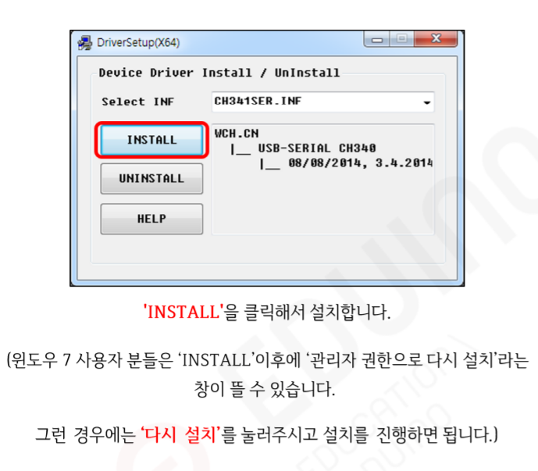
아두이노 설치

Slide 6
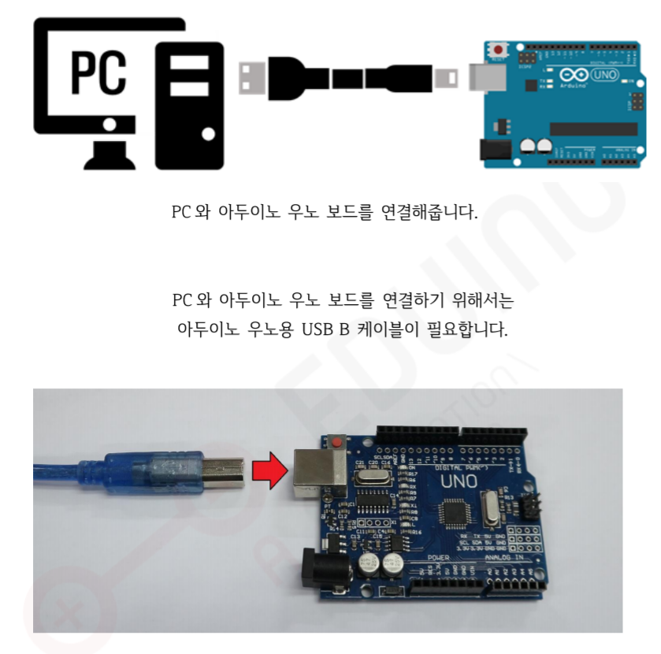
아두이노 연결

Slide 7
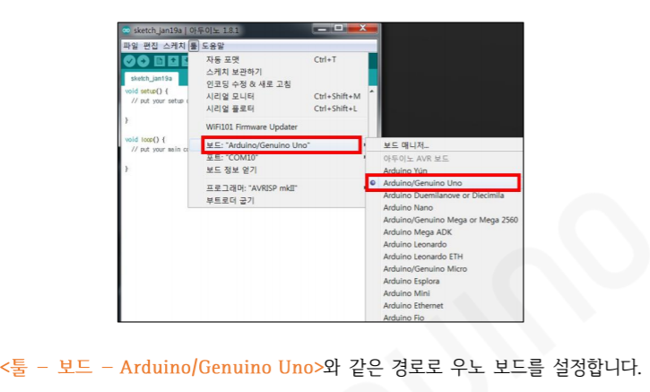
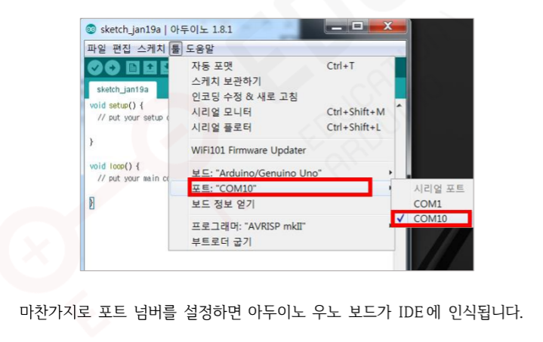
아두이노 연결

Slide 8
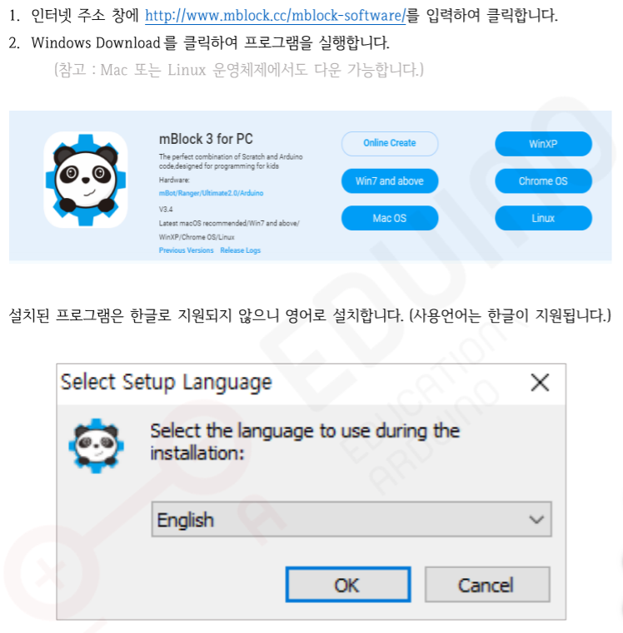
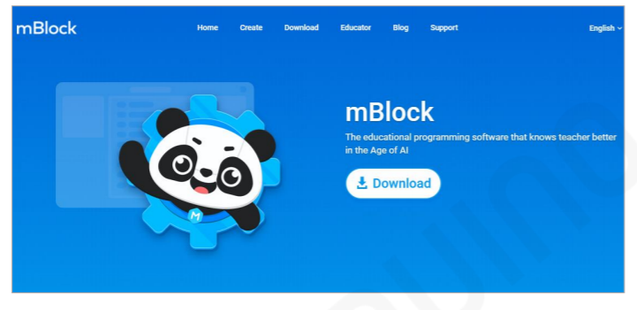
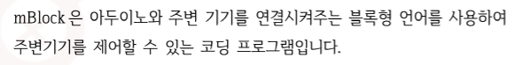
mBlock 시작하기

Slide 9
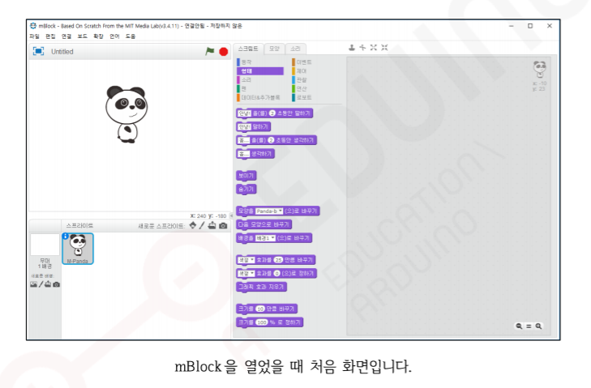
mBlock 시작하기

Slide 10
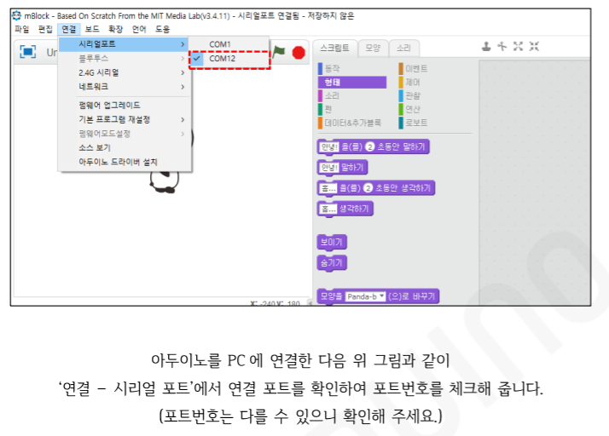
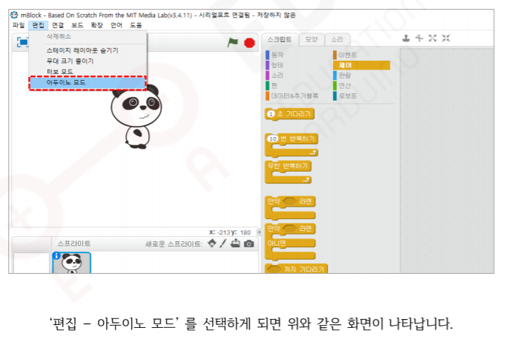
mBlock 시작하기

Slide 11
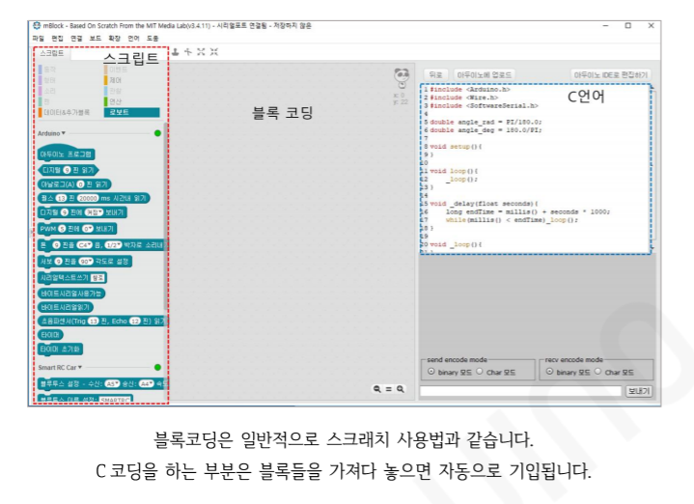
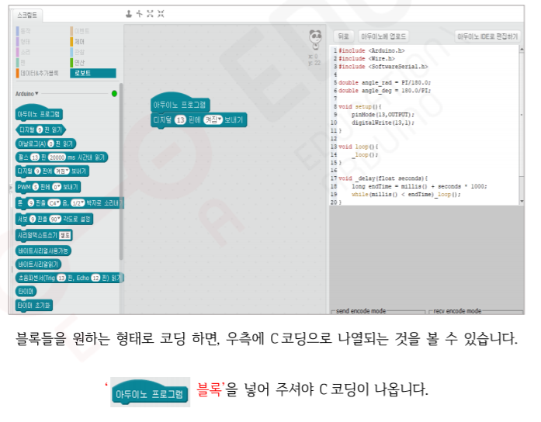
mBlock 시작하기

Slide 12
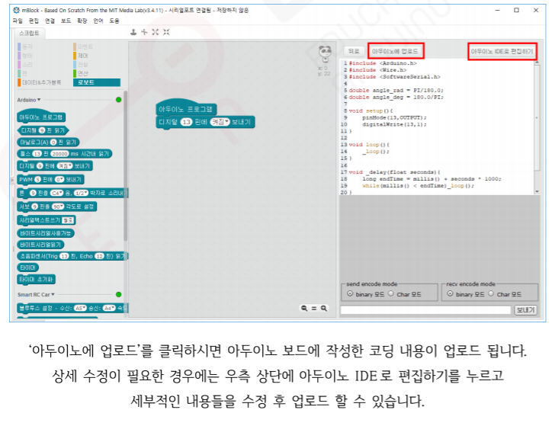
mBlock 시작하기

Slide 13
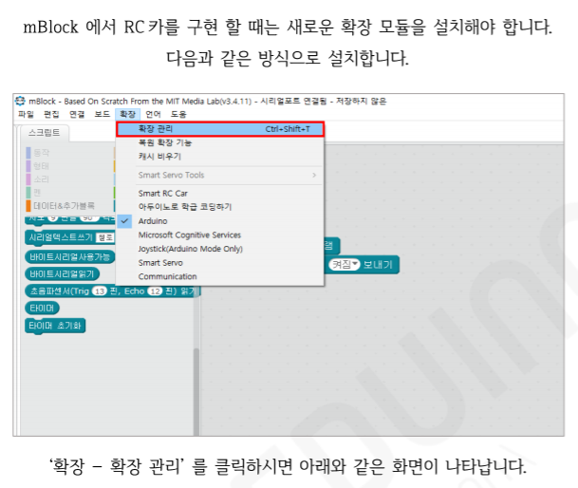
mBlock 시작하기

Slide 14
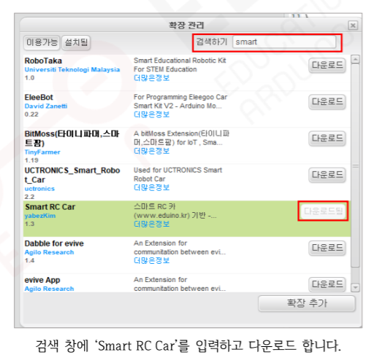
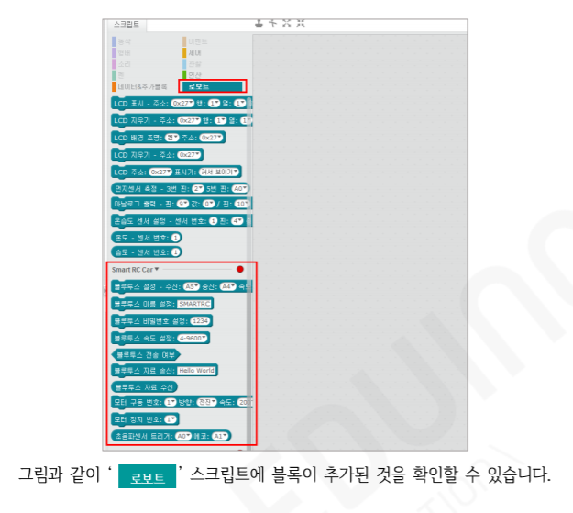
mBlock 시작하기

Slide 15
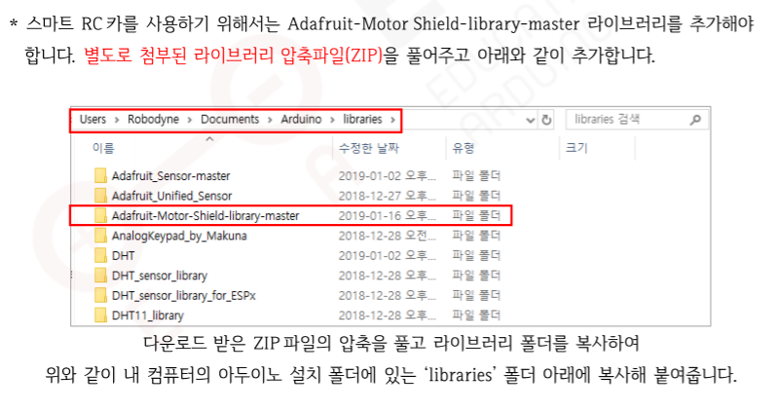
mBlock 시작하기

Slide 16
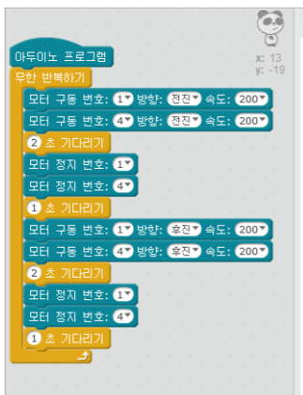
예제1.
RC카 전진, 후진 동작하기

Slide 17
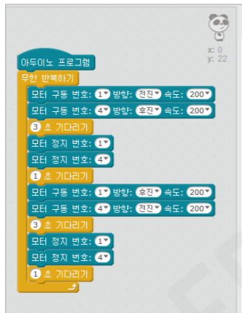
예제2.
RC카 제자리 회전하기

Slide 18
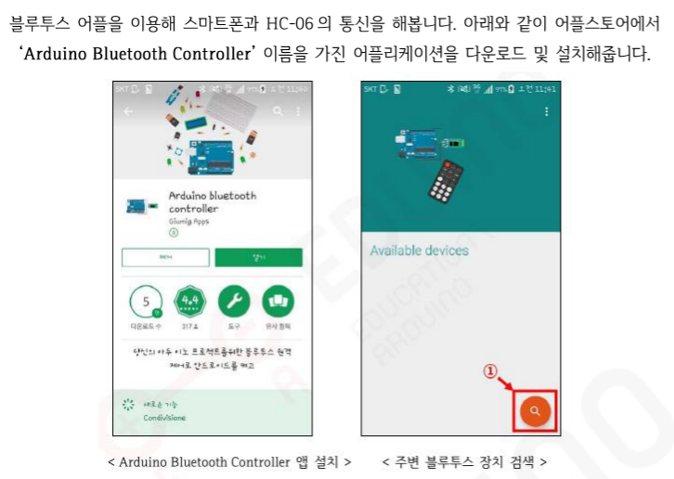
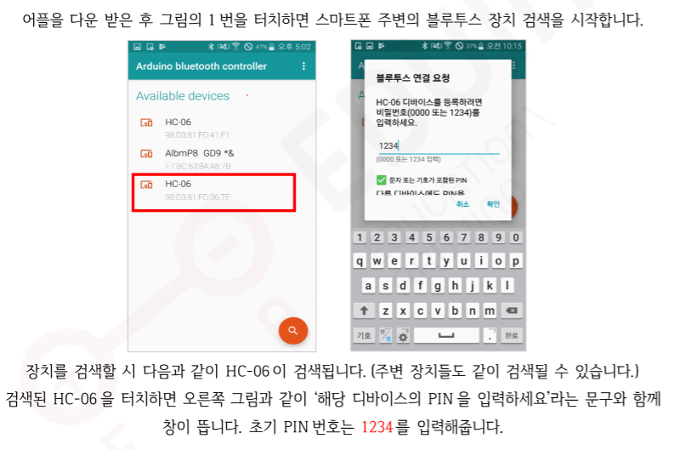
스마트폰 어플과 블루투스 통신하기

Slide 19
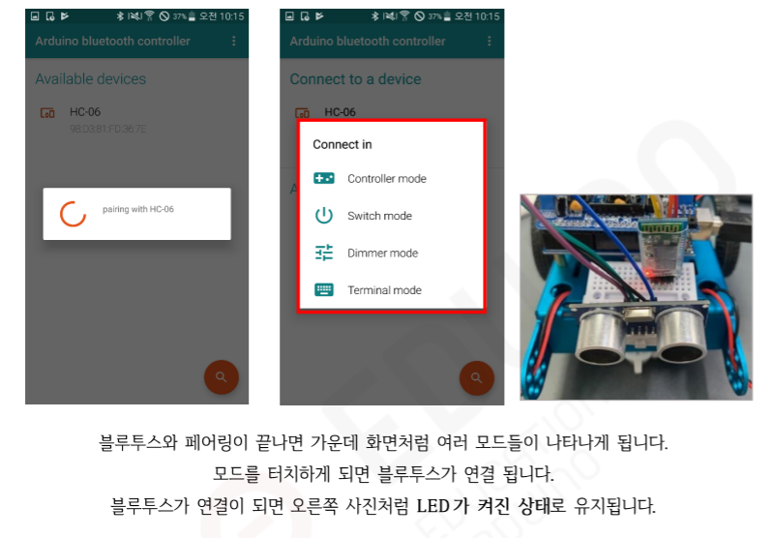
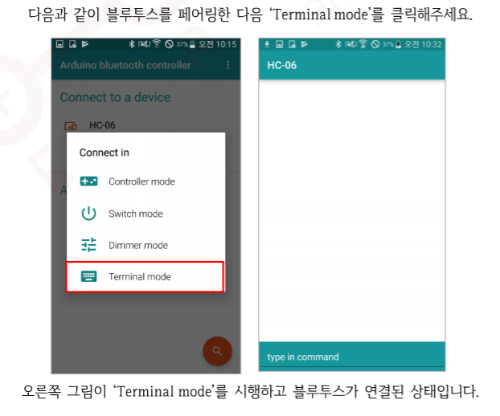
스마트폰 어플과 블루투스 통신하기

Slide 20
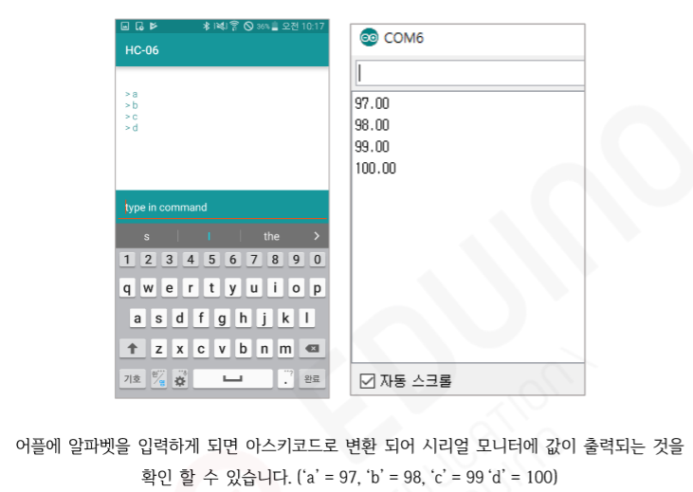
스마트폰 어플과 블루투스 통신하기

Slide 21
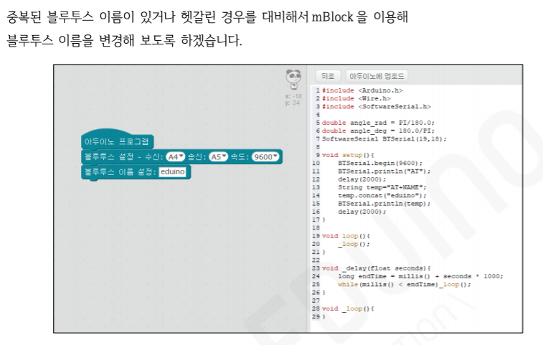
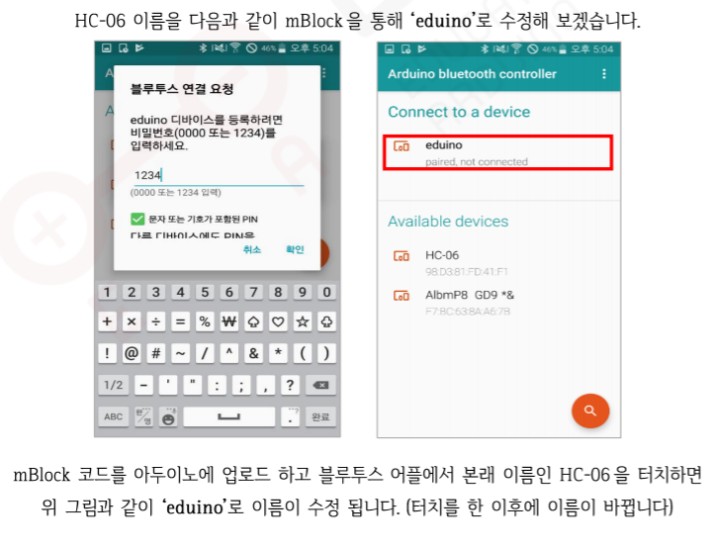
블루투스 이름 변경

Slide 22
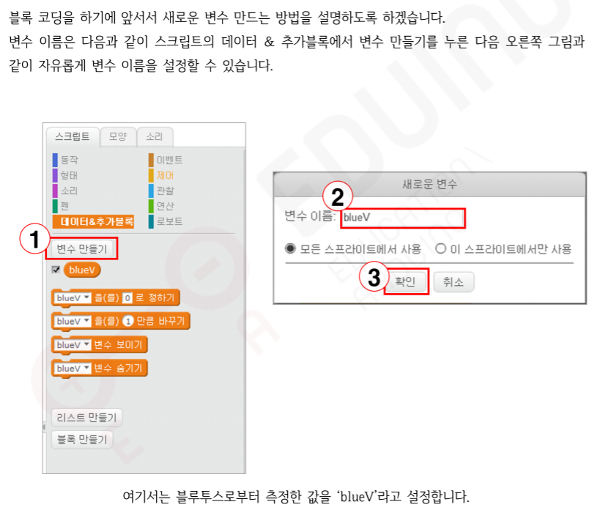
스마트폰을 이용하여 RC카 제어하기

Slide 23
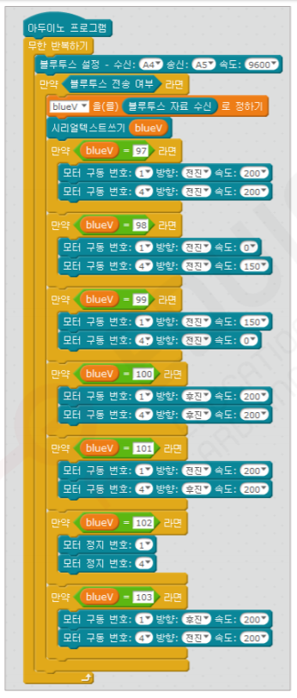

Slide 24
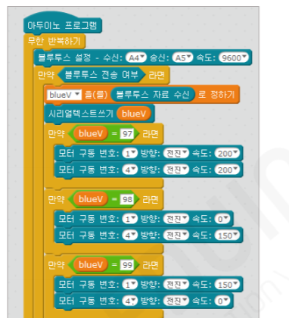
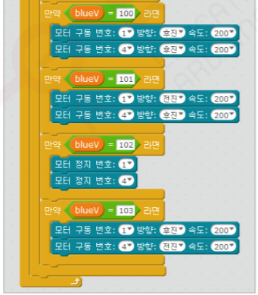
스마트폰을 이용하여 RC카 제어하기

Slide 25
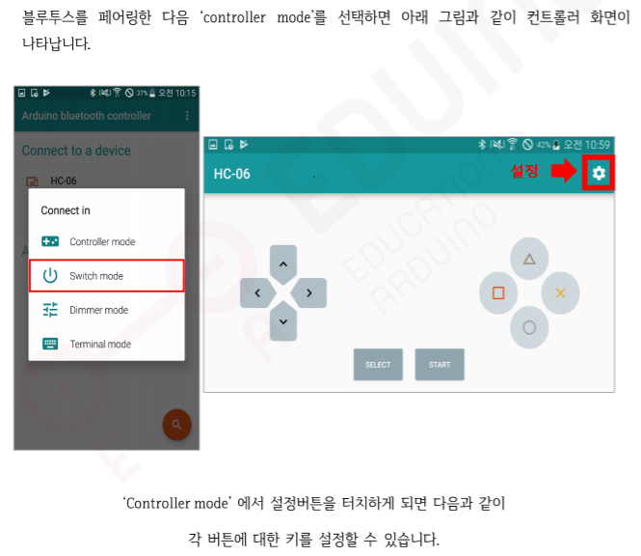
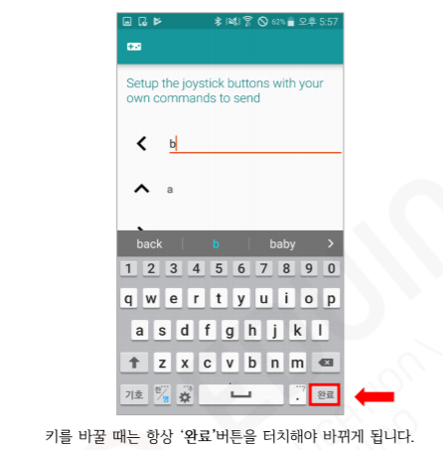
스마트폰 어플과 블루투스 연결하기

Slide 26
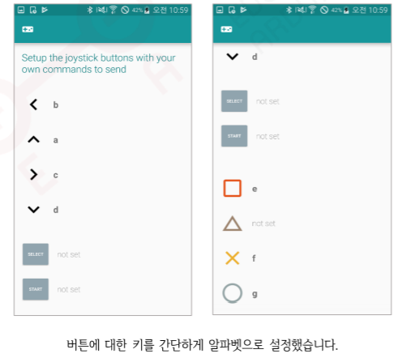
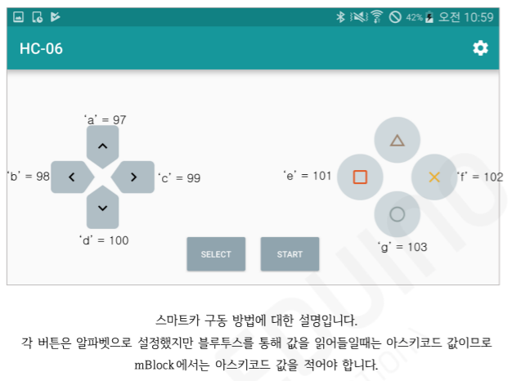
스마트폰 어플과 블루투스 연결하기

Slide 27
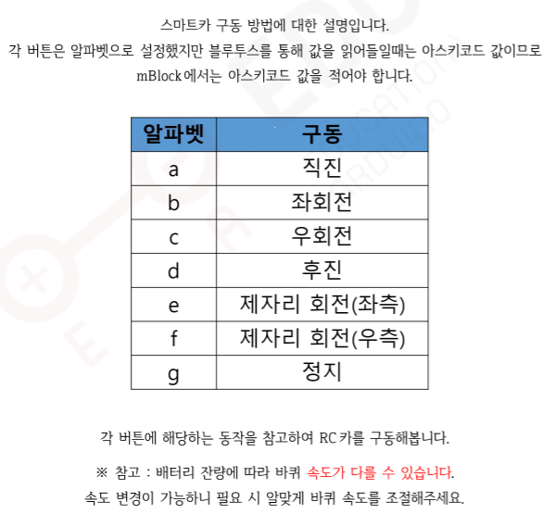
스마트폰 어플과 블루투스 연결하기

Slide 28

별 따기 문제
오늘 했던 코드의 내용을 설명해 봅시다.

Slide 29
별 따기 문제 1

Slide 30
별 따기 문제 2
예제2.
RC카 제자리 회전하기

Slide 31
별 따기 문제 3

Slide 32
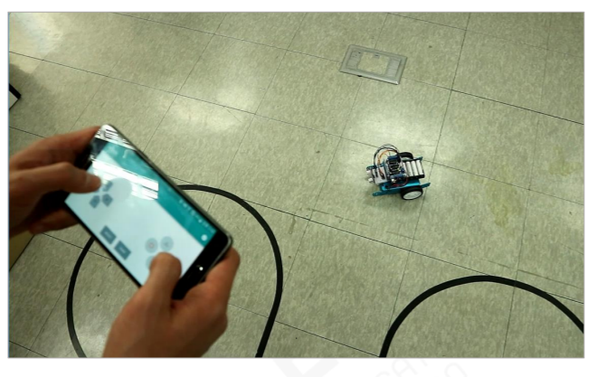
각자 만든 RC카를 동작시켜 봅시다.

Slide 33

끝

